Slide 1
NAVIGATION2
NAVIGATION2 with CLOiSim and Gazebo
ETRI 시각지능연구실 연구연수생
변민정, 박재선

Slide 2
CONTENTS
01
Navigation Concepts
:: Nav2 Implemented by ROS
02
SLAM
:: SLAM이란 무엇인가?
03
LG CLOiSim + Navigation
:: LG 전자의 시뮬레이터에서 Nav2 적용예제 수행
04
Gazebo + Navigation
:: Gazebo 시뮬레이터에서 Nav2 수행

Slide 3
01
Navigation Concepts
:: Nav2 implemented by ROS

Slide 4
Navigation Servers
네비게이션을 수행하기 위해 구성된 개념은 아래와 같다.
Action Server
Lifecycle Nodes and Bond
Behavior Trees
Navigation Servers
(Planner, Controller, Behaviors, Smoothers, Waypoint Following)
State Estimation
Envorinmental Representation
로봇과 Nav2 앱 사이에 ROS2가 미들웨어로 사용된다.
참고: https://navigation.ros.org/concepts/index.html
1. Navigation Concepts
2. SLAM
3. LG CLOiSim + Navigation
4. Gazebo + Navigation

Slide 5
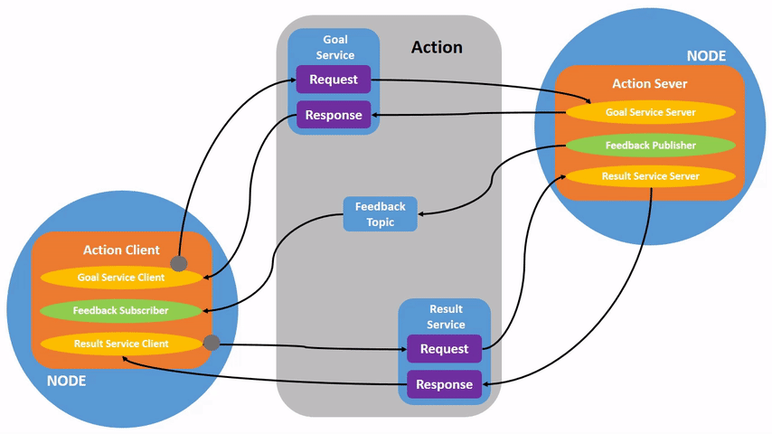
Action Server
Canonical Service Server와 유사하다.
서버는 클라이언트가 요청한 동기/비동기 작업을 수행하고,
클라이언트는 피드백과 결과를 동기적으로 받을 수 있다.
Behavior Tree Navigator와 통신할 때 사용된다.
1. Navigation Concepts
1. Navigation Concepts
2. Features of Simulator
2. SLAM
3. Comparison of Simulator
3. LG CLOiSim + Navigation
4. Gazebo + Navigation
4. Research Tasks
https://docs.ros.org/en/rolling/Tutorials/Beginner-CLI-Tools/Understanding-ROS2-Actions/Understanding-ROS2-Actions.html

Slide 6
Lifecycle node & Bond
ROS2의 특징을 가져왔다. (ROS2와 같은 노드 활성화/비활성화 규약 사용)
startup(bringup)이나 shutdown(teardown)에 쓰인다.
State Machine으로 관리된다.
노드가 처음 시작되면 네트워크나 매개변수 설정을 수행한다.
처음 시작: inactive 상태
configurating stage: on_configure 트리거 (ROS 통신 인터페이스, 매개변수 등)
activating stage: on_activate 트리거 (ROS 인터페이스 활성화, 프로그램 시작)
LifecycleNode를 래핑한 nav2_util LifeCycleNode 사용함
시스템 붕괴 시, lifecycle 관리자에게 붕괴를 알리고 안전하게 시스템을 종료한다.
1. Navigation Concepts
1. Navigation Concepts
2. Features of Simulator
2. SLAM
3. Comparison of Simulator
3. LG CLOiSim + Navigation
4. Gazebo + Navigation
4. Research Tasks
https://navigation.ros.org/migration/Eloquent.html#eloquent-migration

Slide 7
Behavior Tree(BT)
최근 복잡한 로보틱스 연구에서 많이 사용된다. (complex: multi-step and state)
Finite State Machine과 반대되는 개념으로 작업트리를 만든다.
여러 동작들이 서브트리로 구성되며 다른 트리에서 재활용될 수 있다.
Nav2에서는 노드 플러그인으로 구성되며 트리에 서브트리를 추가한다.
유한하지 않고 무한히 확장될 수 있다. (동적으로 변할 수 있다.)
1. Navigation Concepts
1. Navigation Concepts
2. Features of Simulator
2. SLAM
3. Comparison of Simulator
3. LG CLOiSim + Navigation
4. Gazebo + Navigation
4. Research Tasks
https://arxiv.org/abs/1709.00084

Slide 8
Navigation Servers
Planners
Controllers
Behaviors
Smoothers
Waypoint Following
Planner, Controller, Smoother server: 런타임에 구성됨 (원하는 알고리즘 플러그인을 골라서 alias로 이름을 지정함)
Plugin과 alias를 사용하는 이유: 갈아끼울 수 있어서 한 환경에 많은 기능(=동작)을 가진 것 처럼 사용할 수 있다. (기능모듈화)
Behavior server: 다양한 동작이 간단한 interface로 공유될 수 없으므로 각 플러그인은 각자 액션 서버를 가진다. (액션서버: 컨트롤러 서버로부터 실시간 업데이트 받음)
1. Navigation Concepts
1. Navigation Concepts
2. Features of Simulator
2. SLAM
3. Comparison of Simulator
3. LG CLOiSim + Navigation
4. Gazebo + Navigation
4. Research Tasks

Slide 9
Navigation Servers-Planners
object function을 수행하기 위한 작업 플래너이다.
목적에 따른 경로계산 (목표 지점, 공간 전체탐색)
경로 계산 옵션: 최단 경로, 공간 전체 탐색 희소경로탐색, 정해진 경로 따라가기
global environment representation, sensor data를 사용함
1. Navigation Concepts
1. Navigation Concepts
2. Features of Simulator
2. SLAM
3. Comparison of Simulator
3. LG CLOiSim + Navigation
4. Gazebo + Navigation
4. Research Tasks

Slide 10
Navigation Servers-Controllers
local environment representation에 접근한다.
base가 취할 수 있는 행동(경로)을 계산한다.
update iteration마다 실현가능한 경로를 계산한다.
ex) 경로 따라가기, 충전소 정박, 엘리베이터 타기, 장비 인터페이스 활용 등을 위해서 생성될 수 있다.
동작의 모듈화 지향
! 모든 컨트롤러 알고리즘을 플러그인으로 만드는 것이 이 프로젝트의 목표이다.
=> 연구나 산업에서 활용하기 편함
1. Navigation Concepts
1. Navigation Concepts
2. Features of Simulator
2. SLAM
3. Comparison of Simulator
3. LG CLOiSim + Navigation
4. Gazebo + Navigation
4. Research Tasks

Slide 11
Navigation Servers- (Recovery)Behaviors
fault-tolerant sys의 중요 개념 이다.
알려지지 않은 system의 상태를 자동으로 처리하는 것이 목표이다.
환경인식에 문제가 있다면 이 문제를 해결하고 로봇을 움직여야 한다.
문제를 해결하지 못했다면 operator(사람?)라도 호출해야 한다.
1. Navigation Concepts
1. Navigation Concepts
2. Features of Simulator
2. SLAM
3. Comparison of Simulator
3. LG CLOiSim + Navigation
4. Gazebo + Navigation
4. Research Tasks

Slide 12
Navigation Servers-Smoother
planner가 찾은 최적의 경로는 현실성이 부족해서 추가적인 작업이 필요하다.
급커브, 울퉁불퉁한 노면, 장애물과 고비용 영역을 돌아가도록 수정한다.
플래너마다 스무더를 하나씩 쓰는 것이 도움이 된다.
path --> nav2 smoother --> improved path
1. Navigation Concepts
1. Navigation Concepts
2. Features of Simulator
2. SLAM
3. Comparison of Simulator
3. LG CLOiSim + Navigation
4. Gazebo + Navigation
4. Research Tasks

Slide 13
Navigation Servers-Waypoint Following
여러 목적지에 도달하기 위해 네비게이션을 사용
지정된 장소에서 특정한 일 수행하는 기능 필요
nav2_waypoint_follower
navigation보다 한 수준 위고, system autonomy application보다는 아래이다.
1. Navigation Concepts
1. Navigation Concepts
2. Features of Simulator
2. SLAM
3. Comparison of Simulator
3. LG CLOiSim + Navigation
4. Gazebo + Navigation
4. Research Tasks

Slide 14
State Estimation
Navigation 프로젝트의 중요한 플로우
map --> odom: global positioning system (localization, mapping, SLAM)
odom --> base link: Odometry: 부드럽고 연속적인 로컬 프레임 제공
1. Navigation Concepts
1. Navigation Concepts
2. Features of Simulator
2. SLAM
3. LG CLOiSim + Navigation
3. Comparison of Simulator
4. Gazebo + Navigation
4. Research Tasks

Slide 15
Environmental Representation
로봇이 현실을 인식하는 방법
controller, planner, recovery가 환경정보를 사용한다.
Costmaps and Layers: (=env representation) 2D 그리드로 표현되며, 글로벌 경로 수립이나 로컬 제어 연산을 위해 사용됨
Costmap Filters: map 상에 정보를 추가한 것. (ex. 금지구역, 필터 마스크)
Other Forms: 환경을 표현하는 방법은 다양하다. 경사맵, 3D 맵, 메쉬 맵 등
https://youtu.be/QB7lOKp3ZDQ
1. Navigation Concepts
1. Navigation Concepts
2. Features of Simulator
2. SLAM
3. LG CLOiSim + Navigation
3. Comparison of Simulator
4. Gazebo + Navigation
4. Research Tasks

Slide 16
02
SLAM
:: SLAM이란 무엇인가?

Slide 17
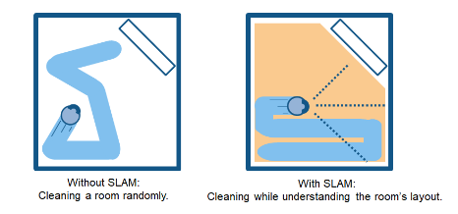
SLAM이란?
Simultaneous Localization and Mapping
로봇이 움직이면서 동시에 자신의 위치와 자신의 주변에 무엇이 있는지 파악하는 것.
1. Navigation Concepts
1. Introduction
2. Features of Simulator
Localization
: 로봇의 위치를 추정하는 것
의존적 관계 (Map을 만드려면 위치를 알아야하고,
위치를 알기 위해서는 Map이 필요함)
2. SLAM
Mapping
: 로봇 주위에 무엇이 있는지 Map을 만드는 것
3. Comparison of Simulator
3. LG CLOiSim + Navigation
4. Gazebo + Navigation
4. Research Tasks
EX) 로봇 청소기 - SLAM이 없다면 방 안을 무작위로 돌아다니며 바닥을 전부 청소하지 못할 수 있음.
SLAM 기술이 탑재되어 있다면 바퀴 회전수, 카메라, 기타 영상 센서 등으로 필요한 움직임의 양을 파악
→ 카메라와 기타 센서를 동시에 사용하여 주변 환경의 장애물 지도를 생성하고 같은 구역을 다시 청소X

Slide 18
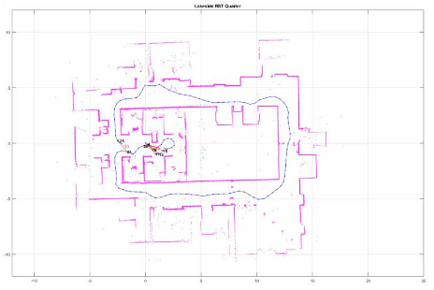
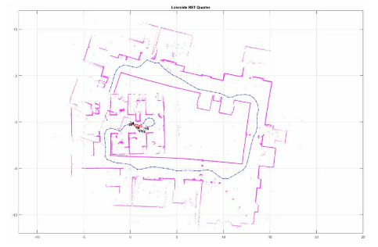
SLAM의 ‘루프 폐쇄 문제’
SLAM은 실제 응용 분야에서 사용하고 있으나, 몇 가지의 기술적 문제로 인해 사용이 어려운 측면이 있다.
1. Navigation Concepts
1. Introduction
1. Introduction
[루프 폐쇄 문제]
1) 순차적으로 움직임을 추적하는 과정에서 약간의 오차 범위가 발생
2) 시간이 지나며 오차가 누적됨
3) 실제 값과 상당한 편차가 발생
4) 로봇의 출발점과 종료점이 일치하지 않음
불가피한 자세 추정 오차
→ 루프 폐쇄의 감지, 수정/상쇄 필요
2. Features of Simulator
2. Features of Simulator
2. SLAM
3. Comparison of Simulator
3. Comparison of Simulator
3. LG CLOiSim + Navigation
4. Gazebo + Navigation
4. Research Tasks
4. Research Tasks

Slide 19
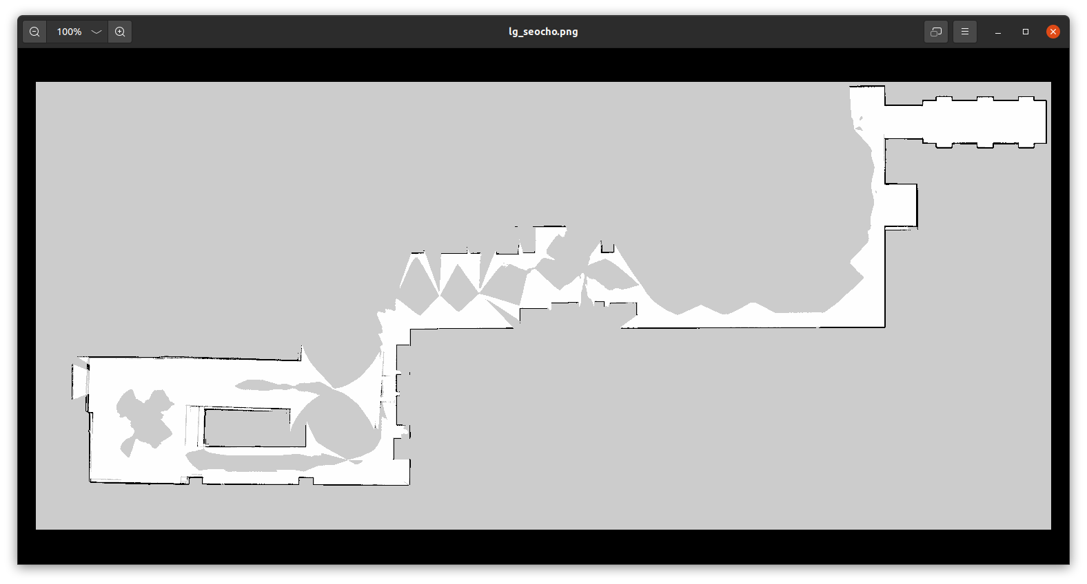
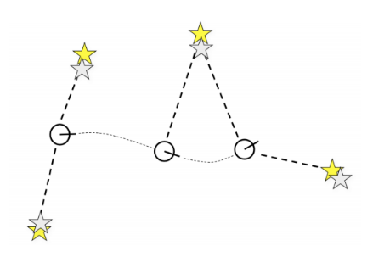
SLAM의 ‘루프 폐쇄 문제’
Localization의 Error
1. 로봇이 측정하는 센서(IMU 등)의 Noise
2. 로봇이 Landmark(특정 지점)를 관찰했을 때 측정 값(Laser, Camera)의 Noise
1. Navigation Concepts
1. Introduction
1. Introduction
2. Features of Simulator
2. Features of Simulator
2. SLAM
3. Comparison of Simulator
3. Comparison of Simulator
3. LG CLOiSim + Navigation
4. Gazebo + Navigation
4. Research Tasks
4. Research Tasks

Slide 20
03
LG CLOiSim + Navigation
:: LG 전자의 시뮬레이터에 Nav2 적용예제 수행

Slide 21
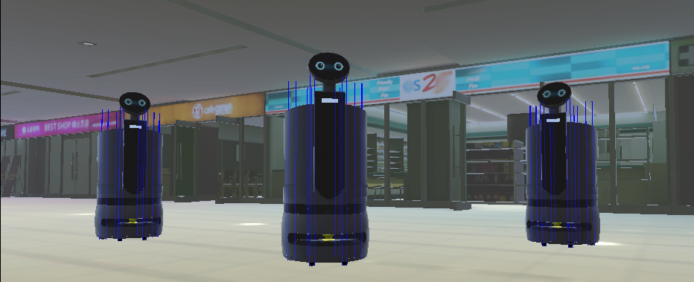
CLOiSim (https://github.com/lge-ros2/cloisim)
1. Navigation Concepts
2. SLAM
3. LG CLOiSim + Navigation
4. Gazebo + Navigation
LG전자에서 공개한 멀티 로봇 시뮬레이터이다.
Unity 3D기반으로 만들어졌으며 복잡한 멀티 로봇을 다루는 데 있어서 Gazebo보다 낫다고 주장한다.
시뮬레이터는 Unity를 사용하여 C#환경에서 개발되었으며 3D 모델은 SDF 파일로부터 읽는다.
ROS2와 통신하며 모델을 제어할 수 있다. 현재(2022.08) 버전 3까지 나왔으나 안정된 버전인 2.7.7을 사용했다.

Slide 22
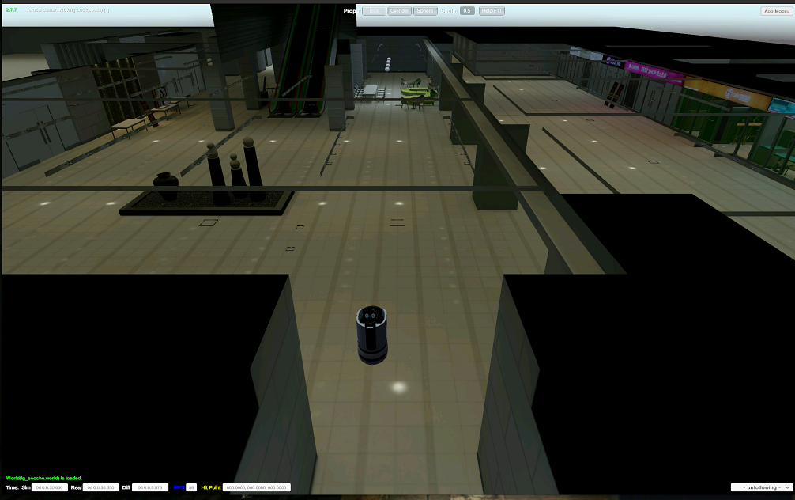
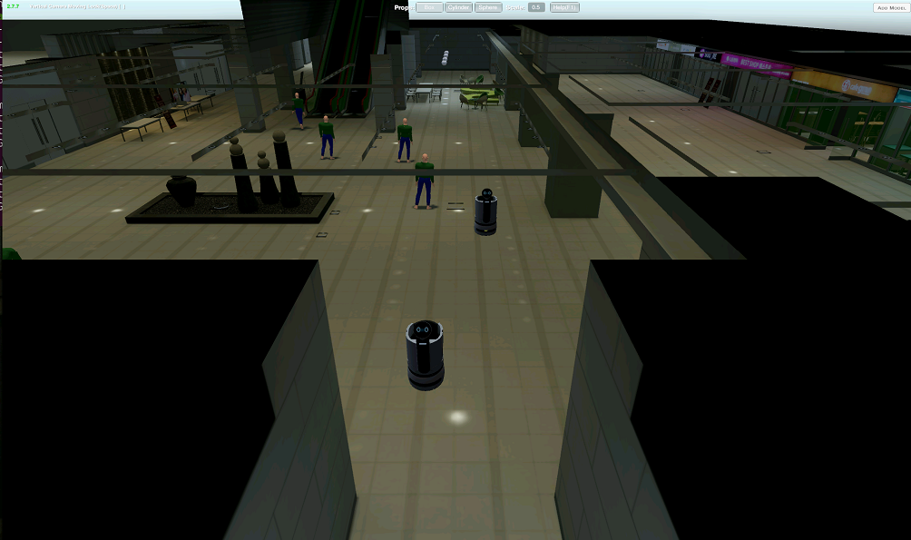
기본으로 제공되는 월드
LG 서초 사옥 지하 1층 (동적 장애물 유, 무)
1. Navigation Concepts
1. Navigation Concepts
2. Features of Simulator
2. SLAM
3. LG CLOiSim + Navigation
3. LG CLOiSim + Navigation
4. Gazebo + Navigation
4. Research Tasks
4. Research Tasks

Slide 23
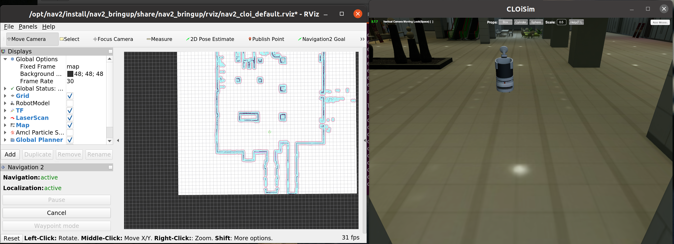
로봇 움직이기
1. Navigation Concepts
1. Navigation Concepts
2. Features of Simulator
2. SLAM
3. LG CLOiSim + Navigation
3. LG CLOiSim + Navigation
4. Gazebo + Navigation
4. Research Tasks
4. Research Tasks

Slide 24
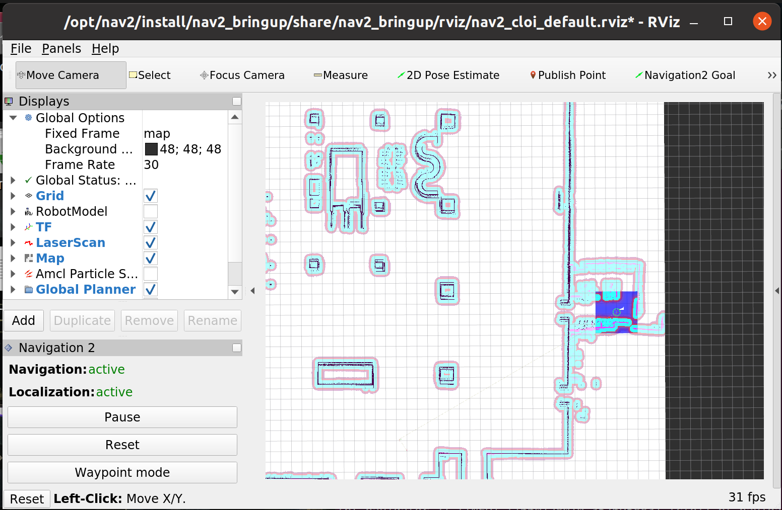
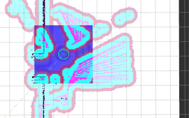
SLAM Error
v
1. Navigation Concepts
1. Navigation Concepts
2. Features of Simulator
2. SLAM
3. LG CLOiSim + Navigation
3. LG CLOiSim + Navigation
4. Gazebo + Navigation
4. Research Tasks
4. Research Tasks

Slide 25
04
Gazebo + Navigation2
:: Gazebo

Slide 26
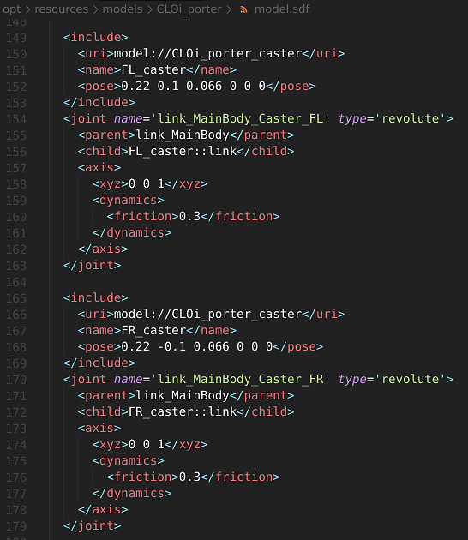
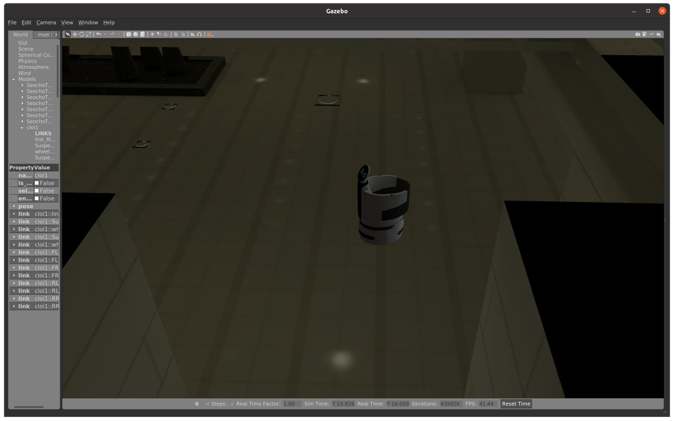
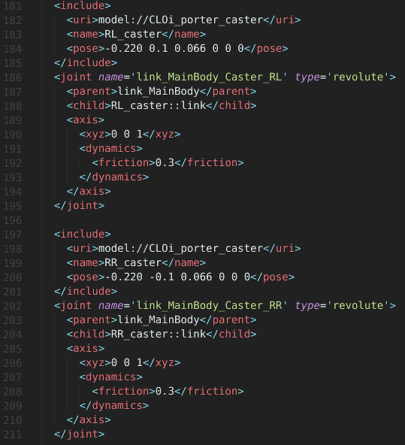
Gazebo + CLOiBot
Gazebo 시뮬레이터에 CLOi 로봇을 포팅하면,
1. Navigation Concepts
1. Introduction
2. Features of Simulator
2. SLAM
3. Comparison of Simulator
3. LG CLOiSim + Navigation
4. Gazebo + Navigation
4. Research Tasks
오류 발생하는 libMicomPlugin, libElevatorSystem 삭제하고 실행
→ Gazebo 실행은 가능하지만 바퀴 4개에서 강한 흔들림 현상 발생

Slide 27
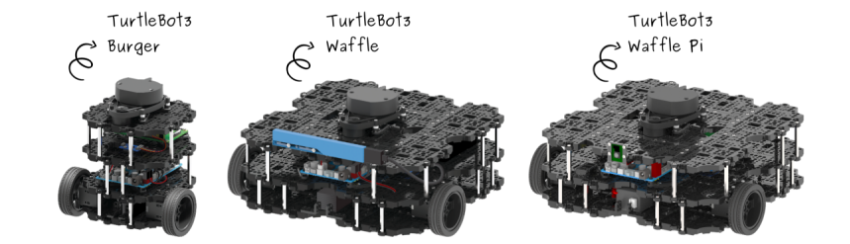
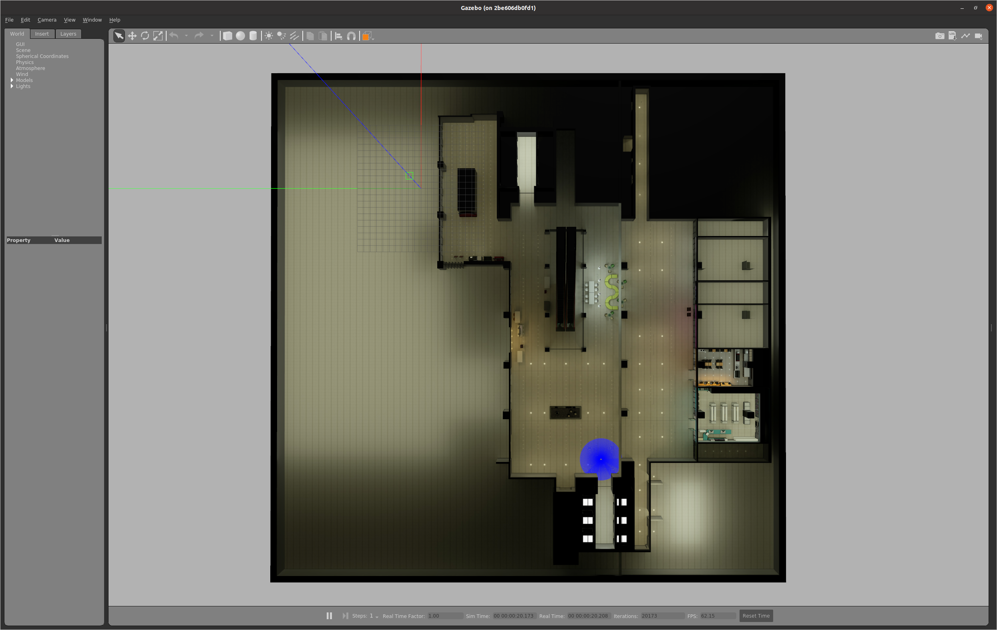
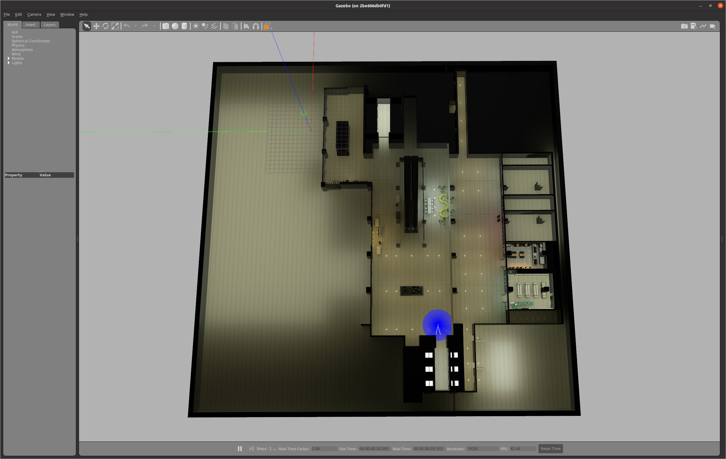
Gazebo + TurtleBot3
TurtleBot3은 Burger, Waffle 두 가지 모델을 제공한다.
1. Navigation Concepts
1. Introduction
1. Introduction
2. Features of Simulator
2. Features of Simulator
2. SLAM
3. Comparison of Simulator
3. Comparison of Simulator
3. LG CLOiSim + Navigation
4. Gazebo + Navigation
4. Research Tasks
4. Research Tasks

Slide 28
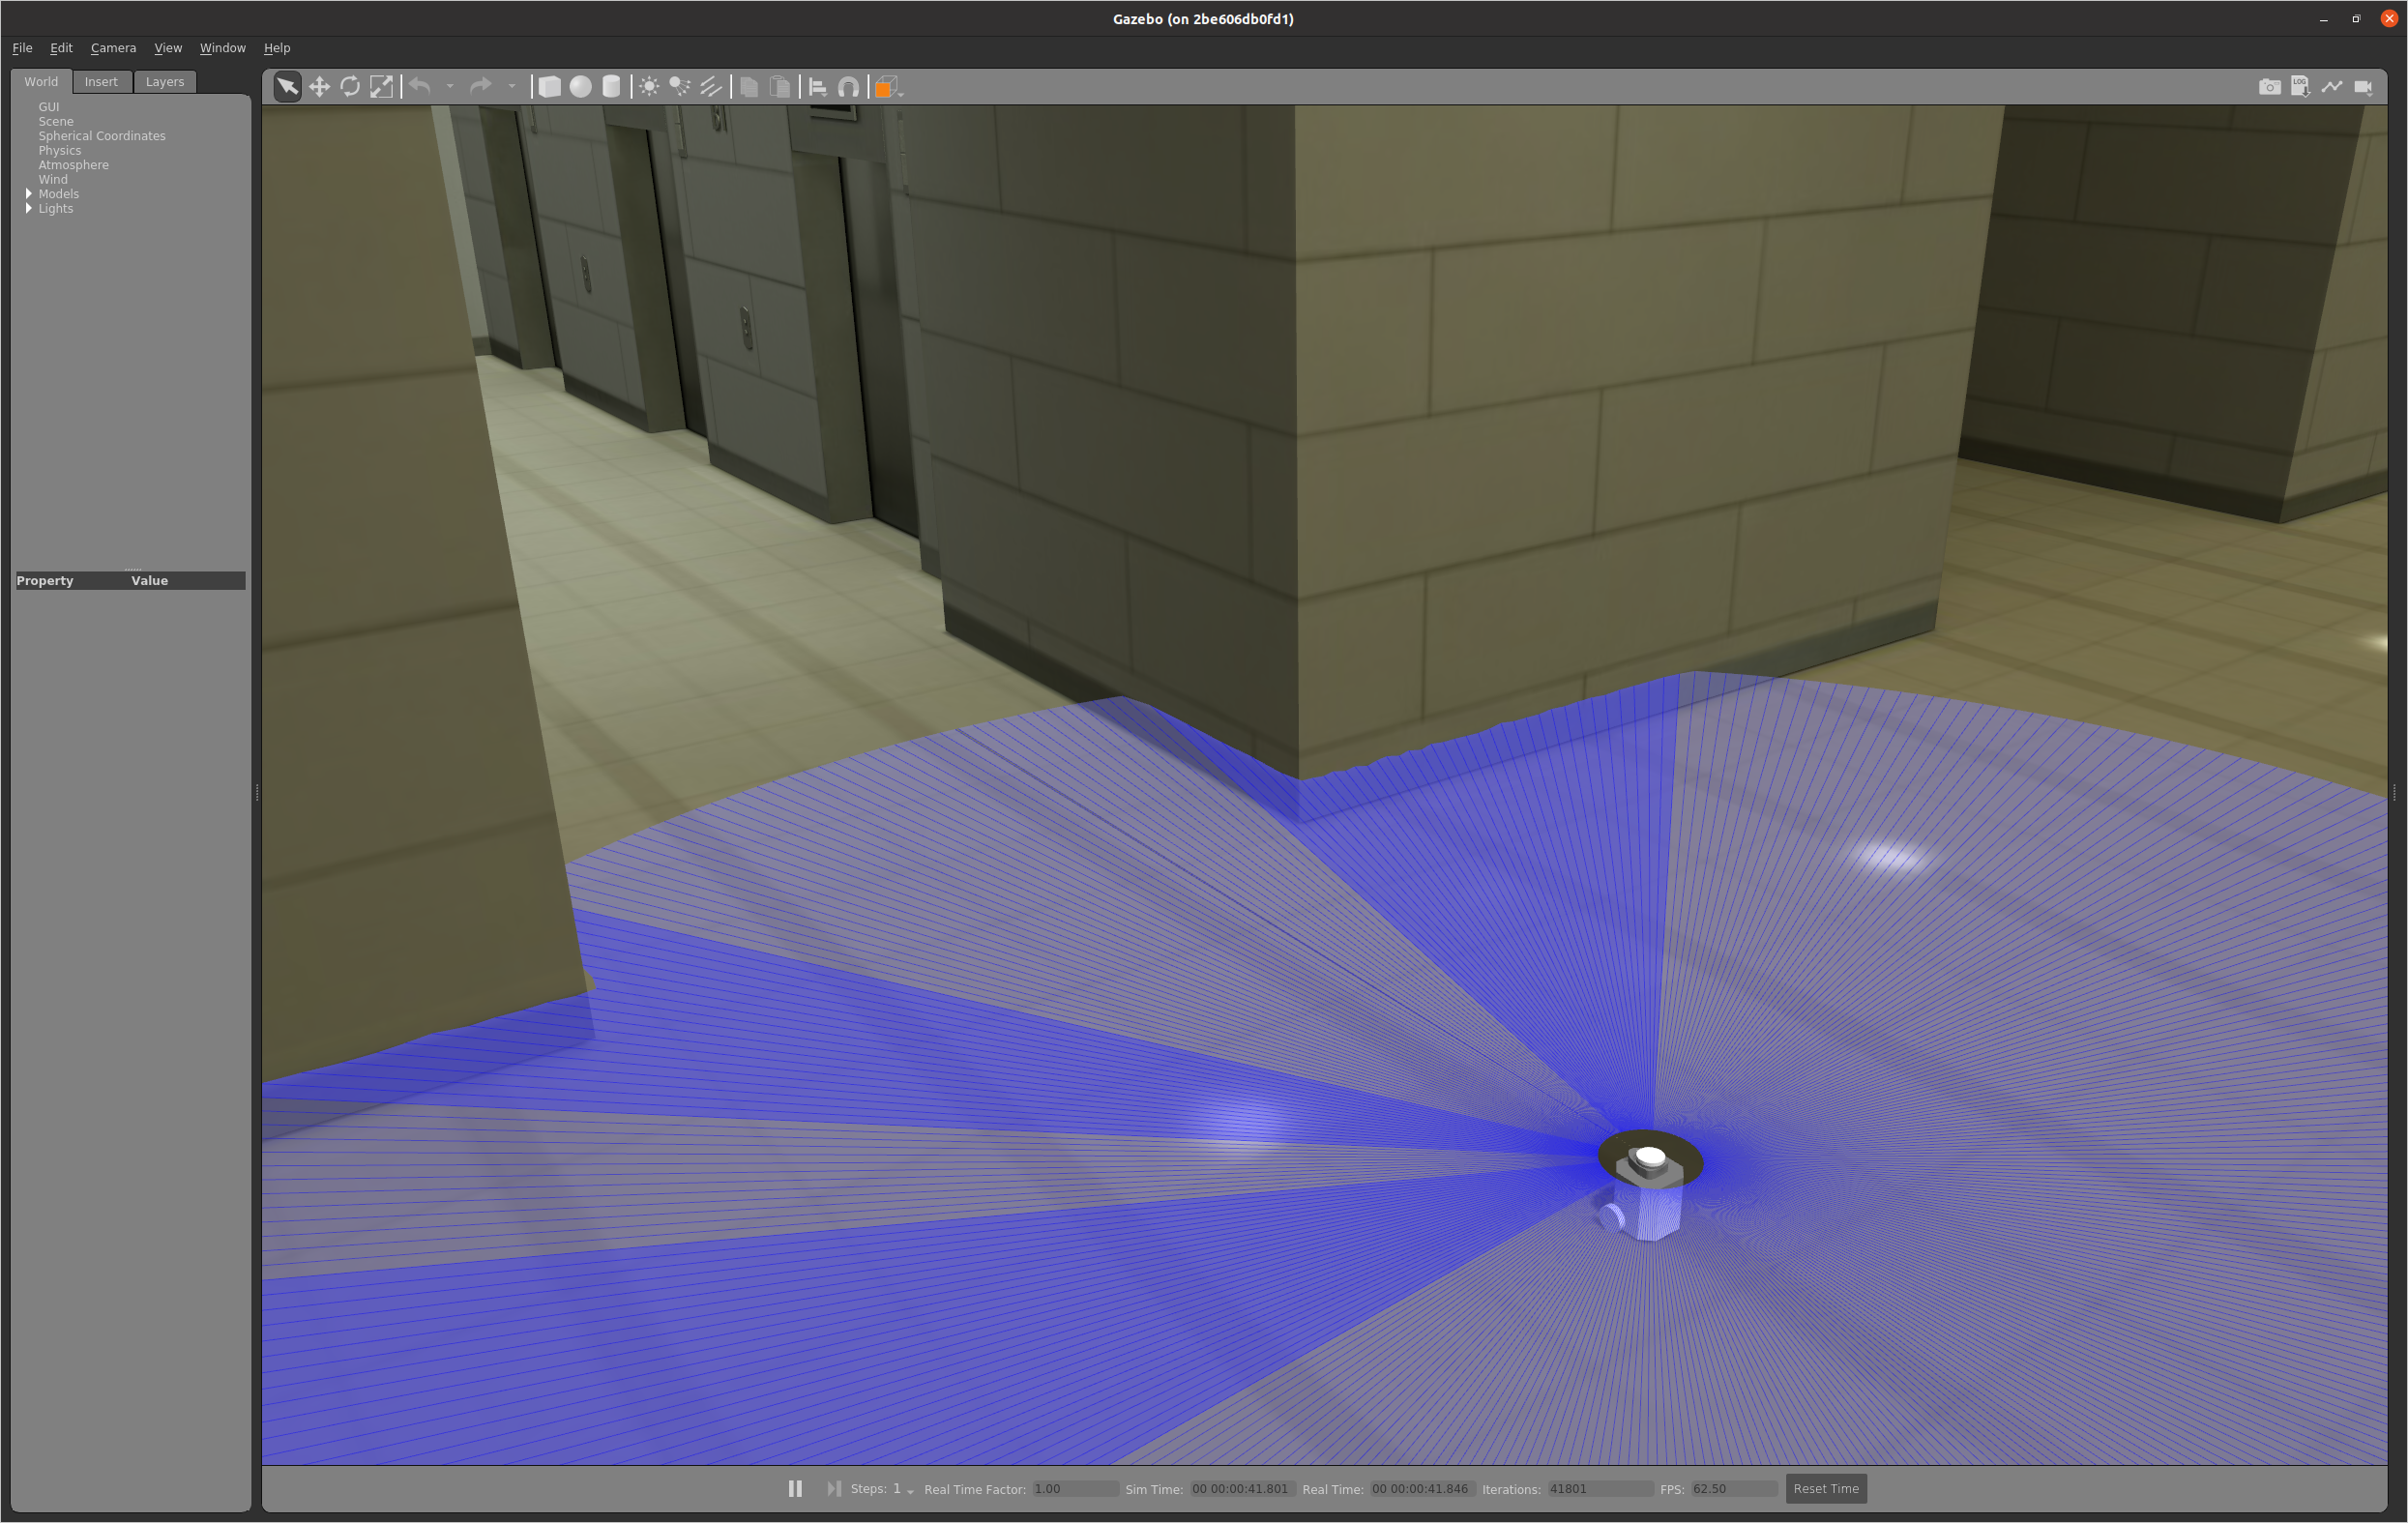
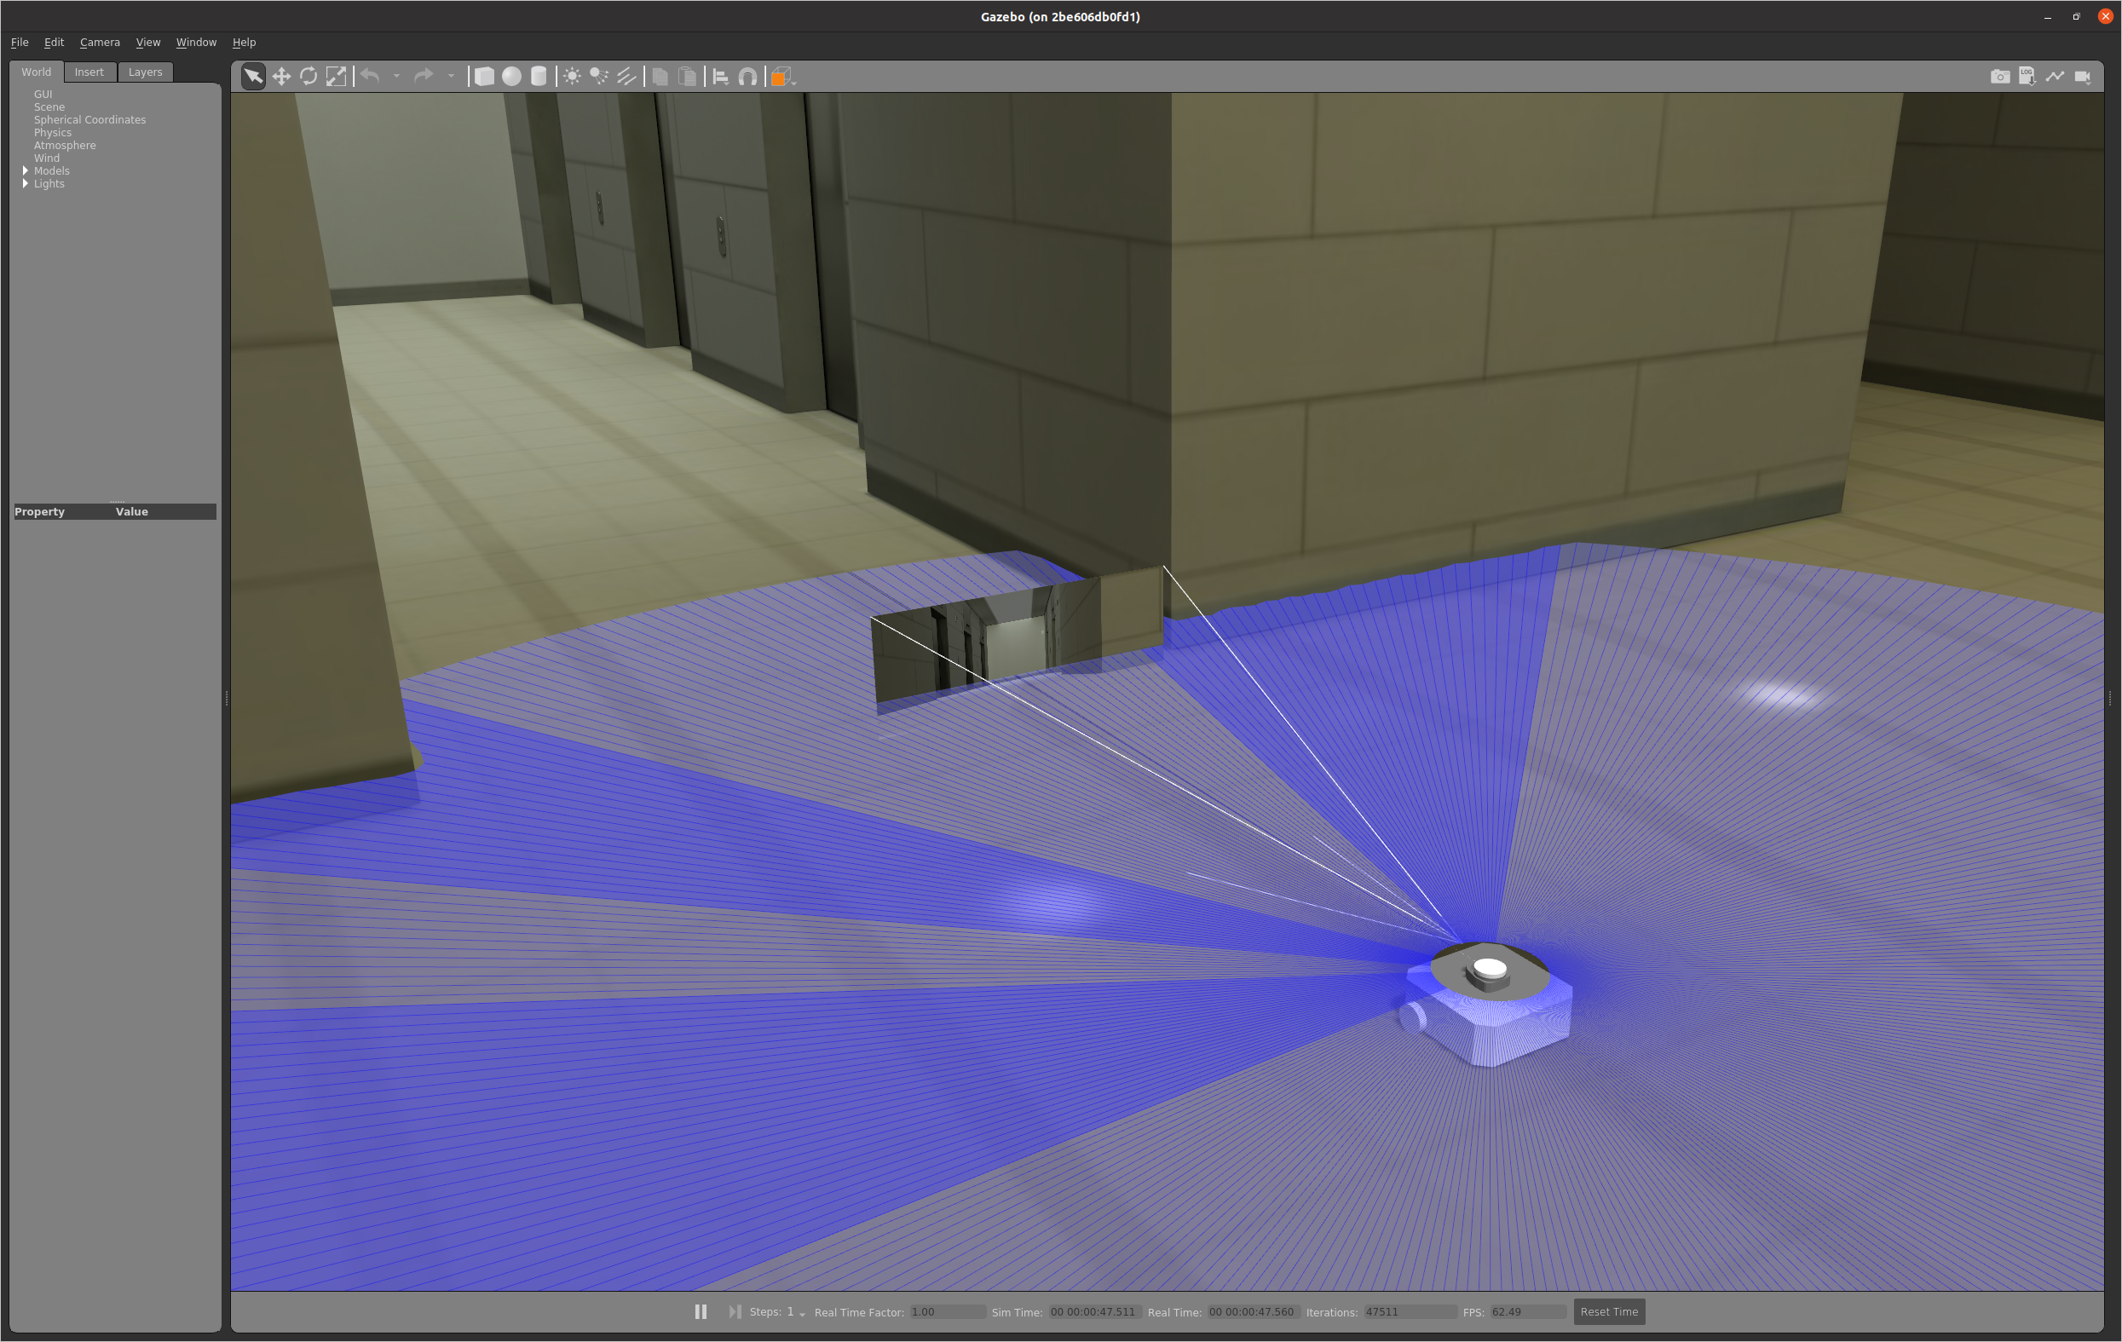
Gazebo + TurtleBot3
1. Navigation Concepts
Burger Model vs Waffle Model
Waffle은 Gazebo에서 전면 카메라 확인이 가능하고, 선속도(linear velocity가 빨라 navigation에 유리하다고 판단)
1. Introduction
1. Introduction
2. Features of Simulator
2. Features of Simulator
2. SLAM
3. Comparison of Simulator
3. Comparison of Simulator
3. LG CLOiSim + Navigation
4. Gazebo + Navigation
4. Research Tasks
4. Research Tasks

Slide 29
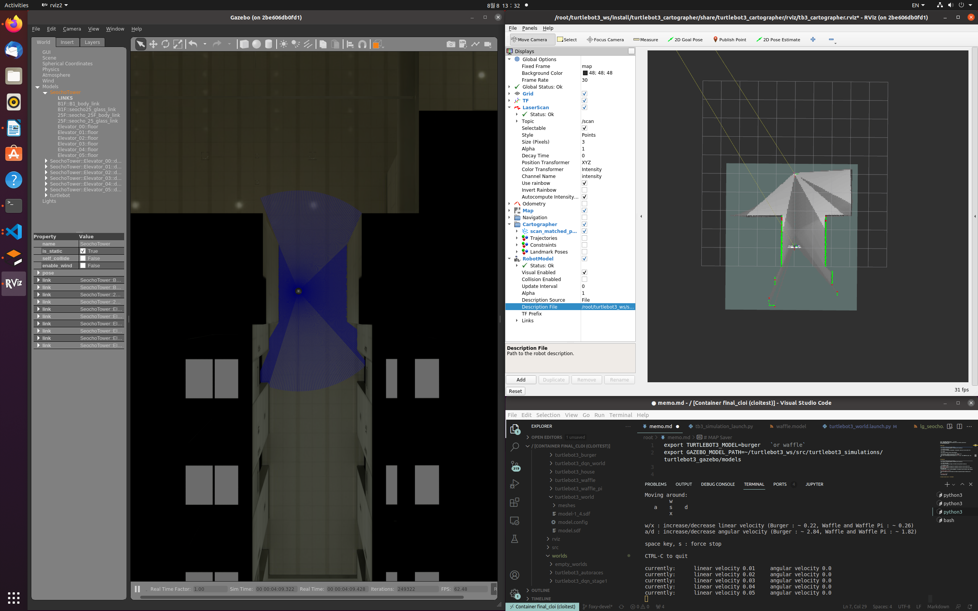
TurtleBot3 SLAM
Cartographer
SLAM 작업의 하나로, 시뮬레이션 환경에서 받은 센서를 통해 RVIZ에서 지도를 생성하게 만들어주는 라이브러리
1. Navigation Concepts
1. Introduction
1. Introduction
2. Features of Simulator
2. Features of Simulator
2. SLAM
3. Comparison of Simulator
3. Comparison of Simulator
3. LG CLOiSim + Navigation
4. Gazebo + Navigation
4. Research Tasks
4. Research Tasks

Slide 30
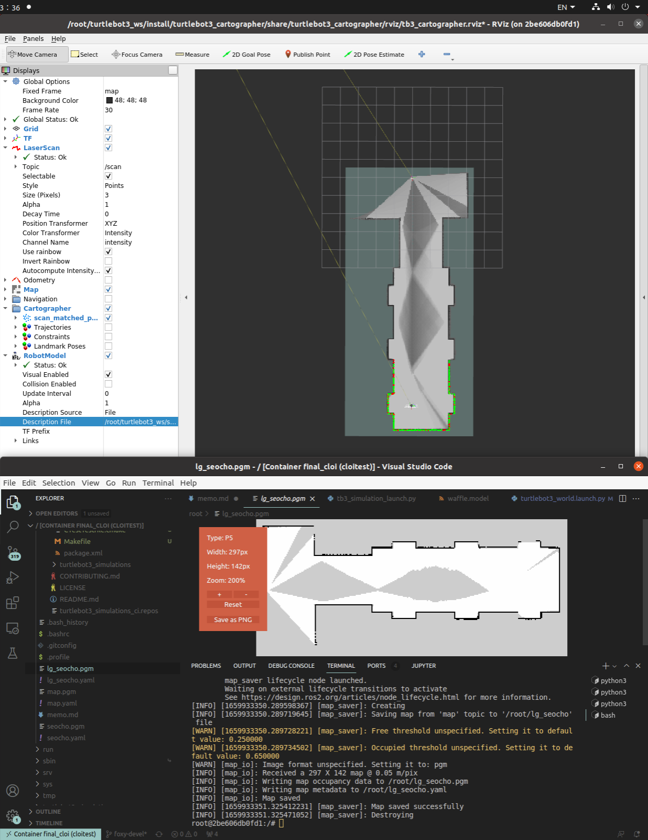
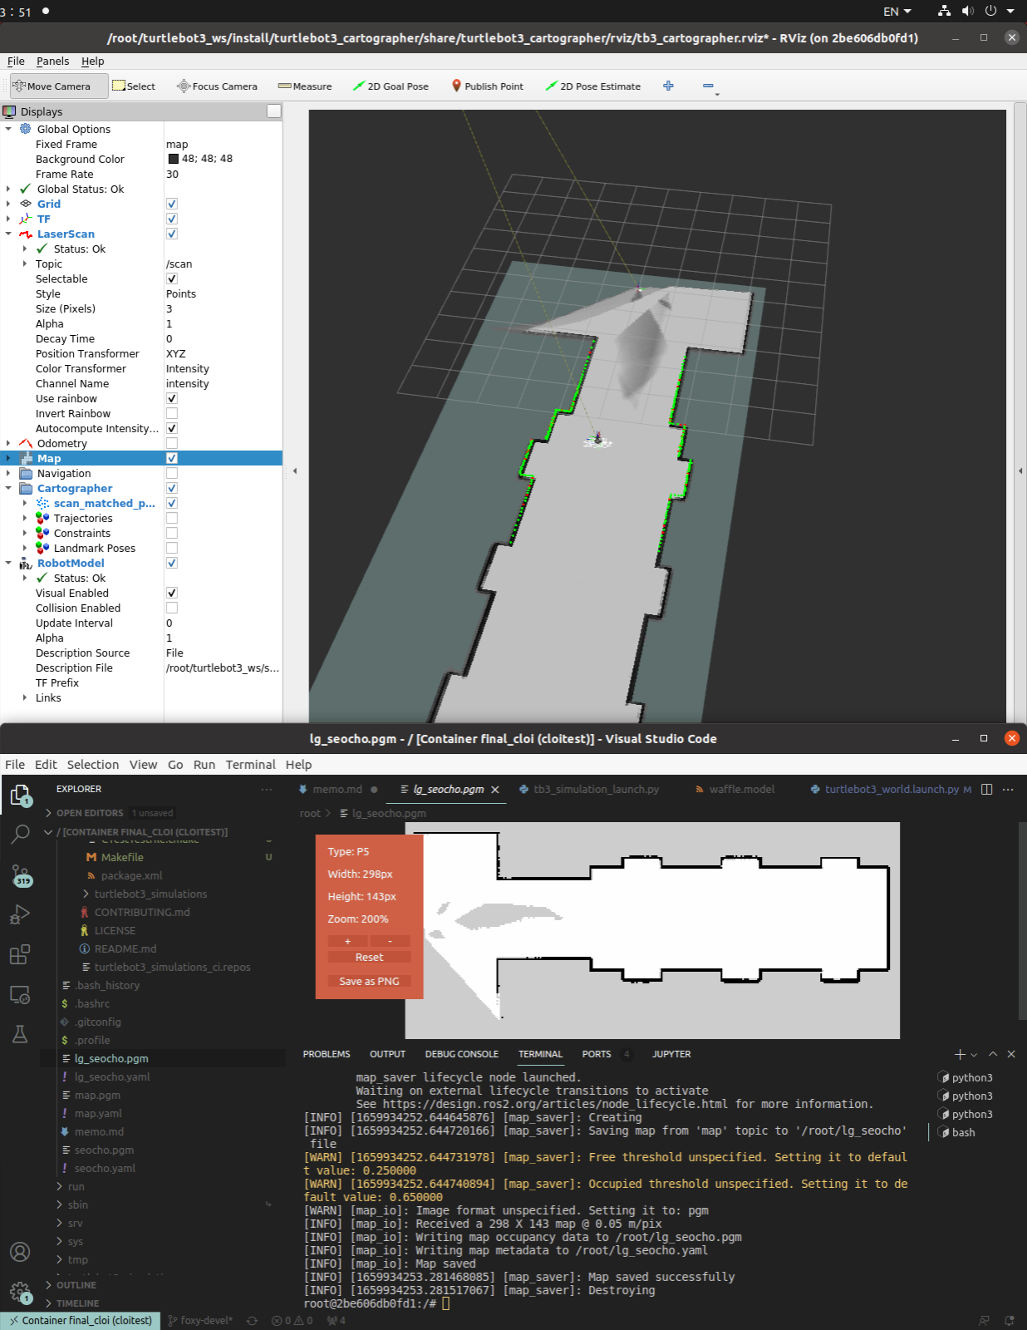
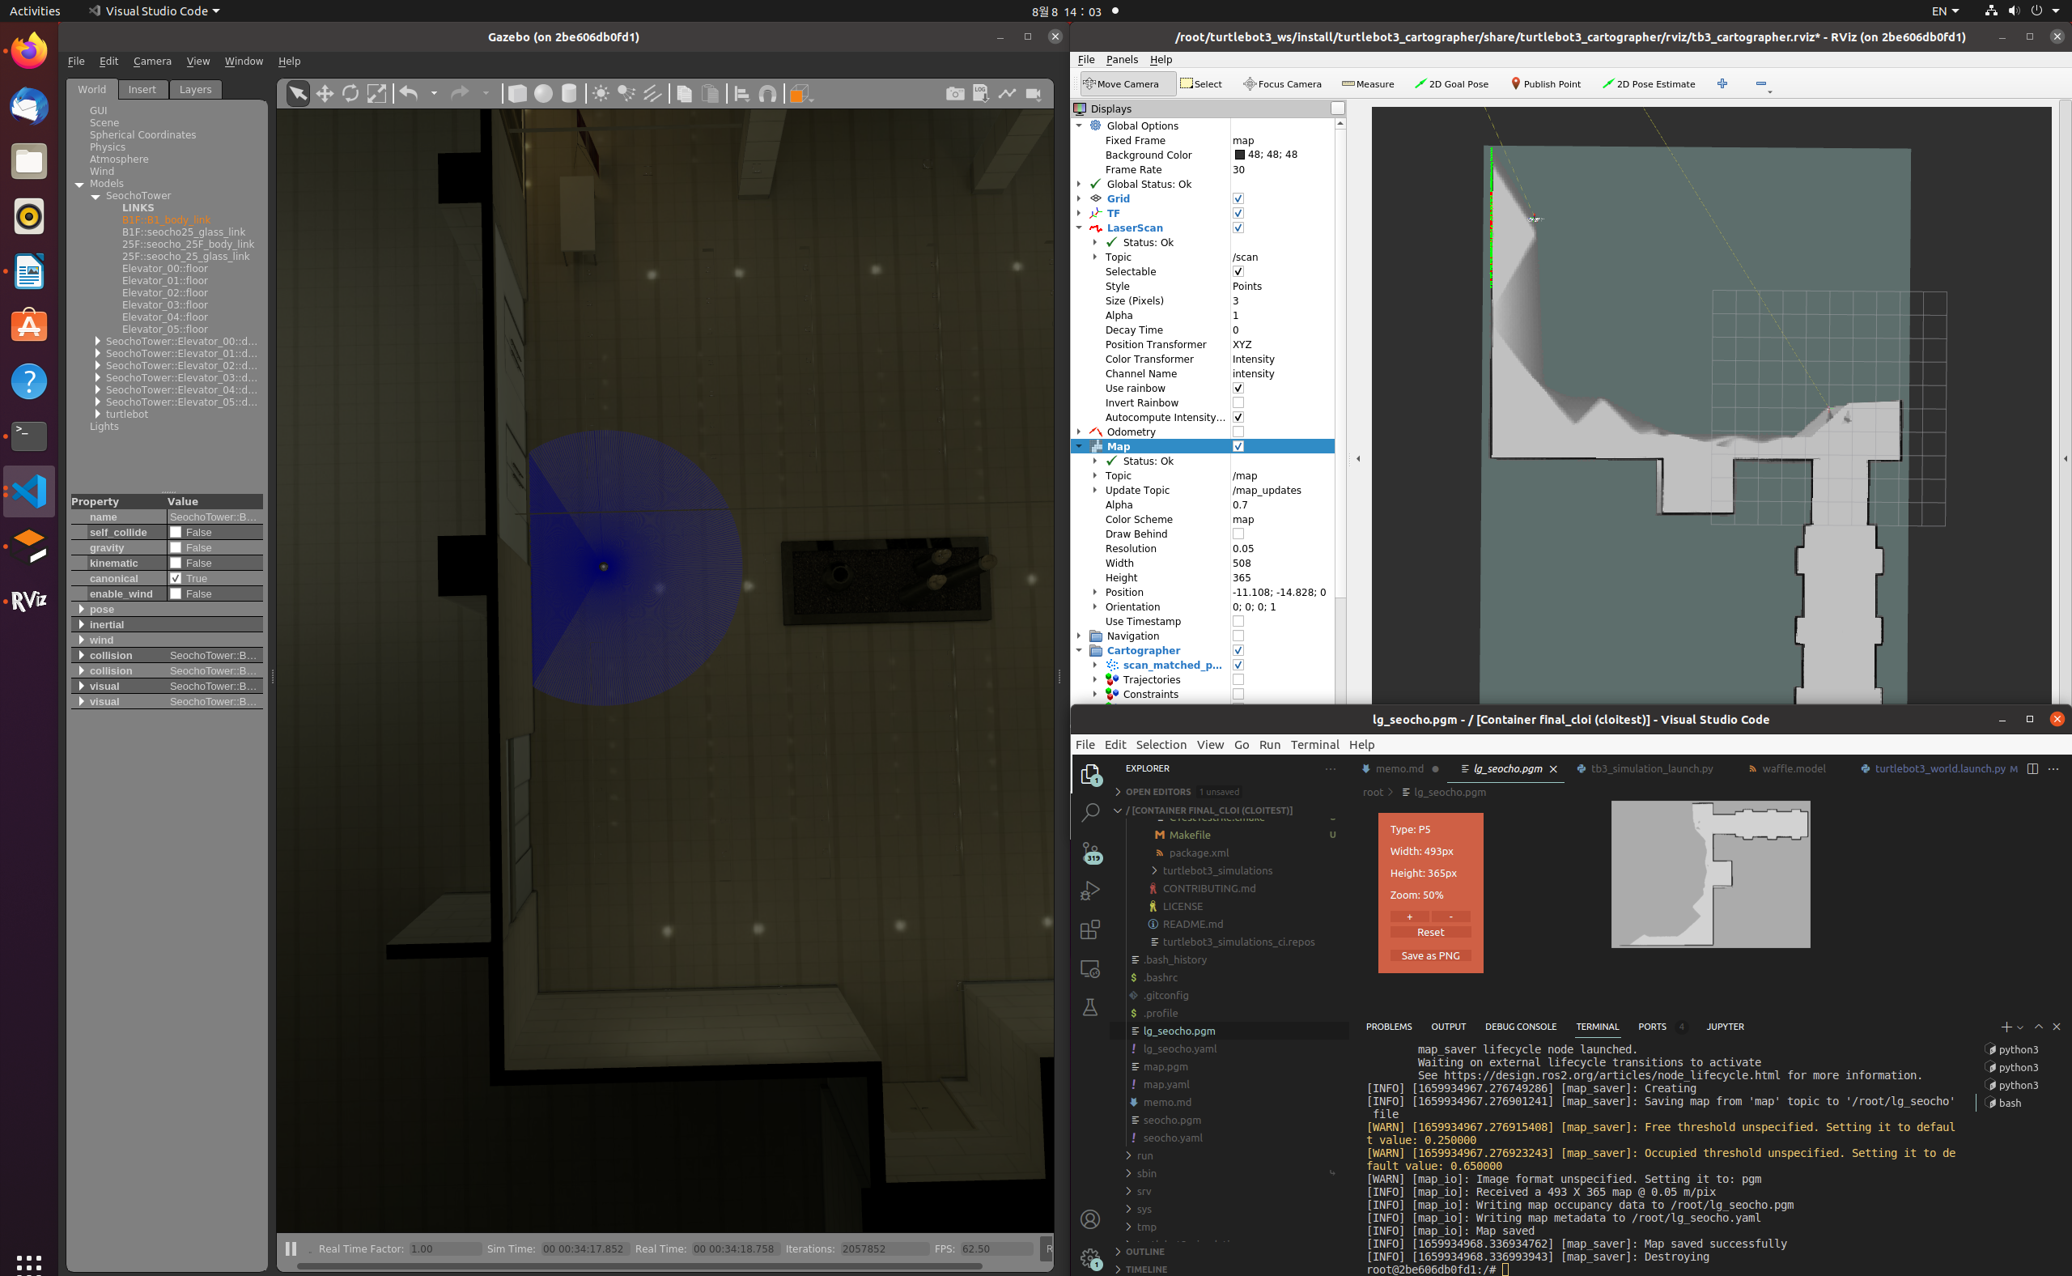
TurtleBot3 SLAM
Cartographer 작업을 순차적으로 수행하여 지도가 점차 완성되어 가는 모습.
1. Navigation Concepts
1. Introduction
1. Introduction
2. Features of Simulator
2. Features of Simulator
2. SLAM
3. Comparison of Simulator
3. Comparison of Simulator
3. LG CLOiSim + Navigation
4. Gazebo + Navigation
4. Research Tasks
4. Research Tasks
※ 루프 폐쇄 문제로 인해 지도에 큰 편차가 발생하여 지도를 완성하지 못하였음.

Slide 31
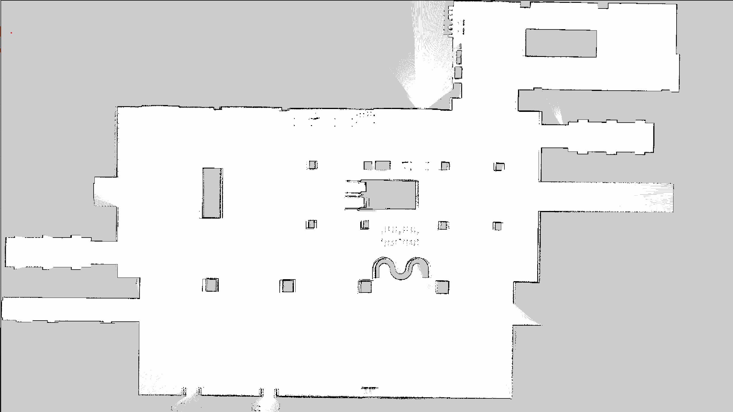
TurtleBot3 SLAM
SVL에서 제공하는 MAP File을 이용 → 지도와 실제 환경의 편차가 존재하는 Map이라 Navigation이 부정확
1. Navigation Concepts
1. Introduction
1. Introduction
2. Features of Simulator
2. Features of Simulator
2. SLAM
3. Comparison of Simulator
3. Comparison of Simulator
3. LG CLOiSim + Navigation
4. Gazebo + Navigation
4. Research Tasks
4. Research Tasks

Slide 32
TurtleBot3 Navigation
SVL에서 제공하는 MAP File을 이용 → 지도와 실제 환경의 편차가 존재하는 Map이라 Navigation이 부정확
1. Navigation Concepts
1. Introduction
1. Introduction
2. Features of Simulator
2. Features of Simulator
2. SLAM
3. Comparison of Simulator
3. Comparison of Simulator
3. LG CLOiSim + Navigation
4. Gazebo + Navigation
4. Research Tasks
4. Research Tasks

Slide 33
END
경청해주셔서 감사합니다.
ETRI 시각지능연구실 연구연수생
박재선, 변민정

